Slide 1
课外材料(未修过相关课程者参考)
文法/正规式/有限自动机 ─ 基础知识

Slide 2
文法/正规式/有限自动机─基础知识
形式语言概念
正规语言及其描述
上下文无关文法及语言

Slide 3
形式语言概念
字母表 （Alphabet）
  形式符号的集合
  常用 Σ 表示
  举例
  英文字母表 { a, b, …, z, A, B , …, Z }
  汉字表 { …, 自, …, 动 , …, 机, … }
  化学元素表 { H, He, Li, …,Une }
  Σ = { a, n, y, 任,意 }

Slide 4
形式语言概念
字符串 （String）
字母表 Σ 上的一个字符串（串），或称为
字（word），为 Σ 中字符构成的一个有限
序列。 空串（empty string）, 常用 ε 表
示，不包含任何字符。
字符串 w 的长度，记为 ⏐w⏐ ，是包含在 w
中字符的个数
举例 ⏐ε⏐ = 0， ⏐bbaba⏐ = 5

Slide 5
形式语言概念
字符串的连接（concatenation ）运算
设 x, y为串, 且 x = a₁a₂ … a_{m}, y = b₁b₂ … b_{n},
则 x 与 y 的连接
x y = a₁a₂ … a_{m} b₁b₂ … b_{n}
连接运算的性质
  ( x y ) z = x ( y z )
  x = x ε = ε x
  ⏐x y⏐ = ⏐x⏐+⏐y⏐

Slide 6
形式语言概念
字母表上的运算
幂运算
设 Σ 为字母表，n 为任意自然数，
定义（1） Σ⁰ = { ε }
（2）设 x ∈ Σ^{n-1}，a ∈ Σ， 则a x ∈ Σ^{n}
（3） Σ^{n} 中的元素只能由（1）和（2）
生成
∗ 闭包 Σ* = Σ⁰ ∪ Σ¹ ∪ Σ² ∪ …
+ 闭包 Σ⁺ = Σ¹ ∪ Σ² ∪ Σ³ ∪ …

Slide 7
形式语言概念
语言 （Languages）
概念 设 Σ 为字母表，则任何集合 L ⊆ Σ* 是字
母表 Σ 上的一个语言
举例
{…, English, …, words , … }
{ any, 任意 }
比较 空语言 Φ 与仅含空字的语言 { ε }

Slide 8
形式语言概念
语言上的运算
两个语言 L 和 M 的联合（union）
L ∪ M = { w ⏐w ∈ L ∨ w ∈ M }
两个语言 L 和 M 的连接（concatenation）
L · M = { w₁w₂ ⏐w₁ ∈ L ∧ w₂ ∈ M }
语言 L 的闭包（closure）
L* = L⁰ ∪ L¹ ∪ L² ∪ … = ∪ _{i ≥0} L^{i} , 其中
L⁰ = {ε }， L¹ = L, L² = LL, …
L^{n} = L^{n-1}L

Slide 9
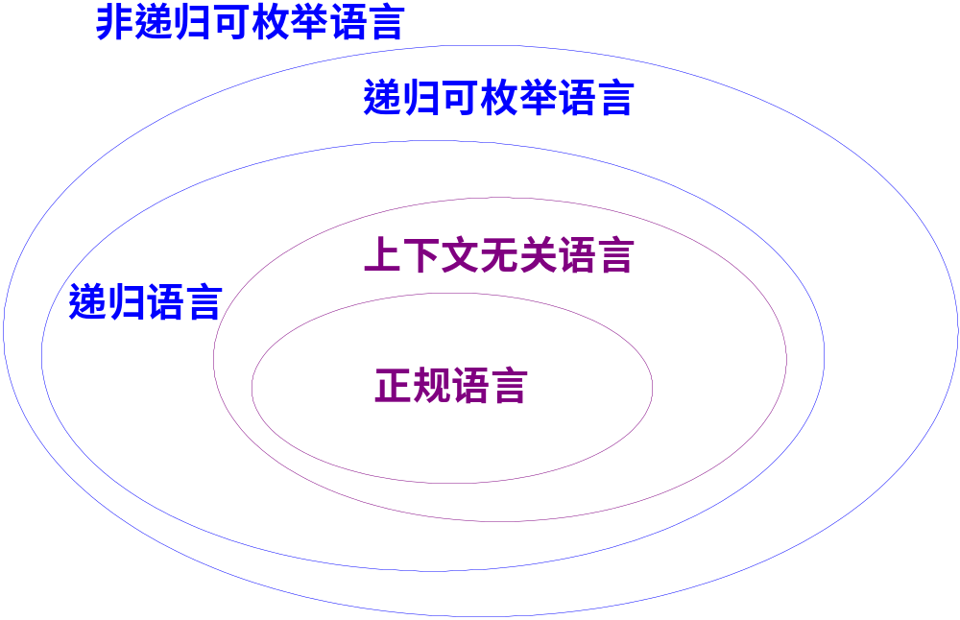
形式语言概念
几个重要的形式语言类

Slide 10
上下文无关语言及其描述
上下文无关文法(context-free grammars)
  例子
E → EOE
E → (E)
E → v
E → d
O →＋
O → ∗

Slide 11
上下文无关语言及其描述
上下文无关文法的四个基本要素
1. 终结符(terminals)的集合 有限符号集，相当于字母表
2. 非终结符(nonterminals)的集合 有限变量符号的集合
3. 开始符号(start symbol) 一个特殊的非终结符
4. 产生式(productions)的集合 形如：<head> → <body>
E → EOE
E → (E)
E → v
E → d
O →＋
O → ∗
开始符号
产生式集合
非终结符
终结符

Slide 12
上下文无关语言及其描述
上下文无关文法的形式定义
一个上下文无关文法 CFG (context-free grammars)
是一个四元组 G = (V_{N}, V_{T}, P , S ).
非终结符的集合
满足
V_{N} ∩V_{T} = Φ
S∈V_{N}
终结符的集合
产生式的集合
开始符号
产生式形如 A → α , 其中 A∈V_{N}, α ∈(V_{N}∪V_{T})*

Slide 13
上下文无关语言及其描述
上下文无关文法举例
CFG G_{exp} = ({E,O}, { (, ),＋, ∗, v, d }, P , E ).
其中产式集合 P 为
E → EOE
E → (E)
E → v
E → d
O →＋
O → ∗

Slide 14
上下文无关语言及其描述
产生式集合的缩写记法
形如 A → α₁, A → α₂, …, A → α_{n} 的产生式集合可简缩记为 A → α₁ | α₂ | … | α_{n} ，如
E → EOE
E → (E)
E → v
E → d
O →＋
O → ∗
E → EOE | (E) | v | d
O →＋ | ∗

Slide 15
上下文无关语言及其描述
归约与推导
用于推理字符串是否属于文法所定义的语言
一种是自下而上的方法，称为递归推理
（recursive inference），递归推理的过程
习称为归约；另一种是自上而下的方法，称
为推导（derivation）.
归约过程 将产生式的右部（body）替换为
产生式的左部（ head ）.
推导过程 将产生式的左部（ head ）替换
为产生式的右部（ body ）.

Slide 16
上下文无关语言及其描述
推导过程举例
对于CFG G_{exp} = ({E,O}, { (, ),＋, ∗, v, d }, P , E ) ，P 为
（1）E → EOE
（2） E → (E)
（3） E → v
（4） E → d
（5） O →＋
（6） O → ∗
递归推理出字符串 v ∗(v＋d) 的一个推导过程为
E
（1）
EOE
（6）
E ∗E
（2）
E ∗(E)
（3）
v ∗(E)
（1）
（5）
（3）
（4）
v ∗(EOE)
v ∗(E＋E)
v ∗(v＋E)
v ∗(v＋d)

Slide 17
上下文无关语言及其描述
归约过程举例
对于CFG G_{exp} = ({E,O}, { (, ),＋, ∗, v, d }, P , E ) ，P 为
（1）E → EOE
（2） E → (E)
（3） E → v
（4） E → d
（5） O →＋
（6） O → ∗
递归推理出字符串 v ∗(v＋d) 的一个归约过程为
v ∗(v＋d)
（4）
v ∗(v＋E)
（6）
vO(v＋E)
（3）
vO(E＋E)
（5）
vO(EOE)
（1）
vO(E)
（2）
vOE
（3）
EOE
（1）
E

Slide 18
上下文无关语言及其描述
推导关系
对于 CFG G = (V_{N}, V_{T}, P , S )，上述推导过程可用关系⇒
描述. 设 α,β∈(V_{N}∪V_{T})*，A→γ 是一个产生式，则定义
αAβ ⇒ αγβ .
若 G 在上下文中是明确的，则简记为αAβ ⇒ αγβ .
G
G
扩展推导关系到自反传递闭包
定义上述关系的自反传递闭包，记为 ⇒ ，可归纳定义如下：
基础 对任何 α∈(V_{N}∪V_{T})*，满足 α ⇒ α .
归纳 设 α,β, γ ∈(V_{N}∪V_{T})*，若 α ⇒ β ， β ⇒ γ 成立，则
α ⇒ γ .
∗
G
∗
∗
G
G
G
∗
G

Slide 19
上下文无关语言及其描述
最左推导 (leftmost derivations)
若推导过程的每一步总是替换出现在最左边的非终结符，
则这样的推导称为最左推导. 为方便，最左推导关系用⇒
表示，其自反传递闭包用⇒表示.
如对于文法G_{exp} ，下面是关于 v ∗(v＋d) 的一个最左推导：
lm
∗
lm
E → EOE
E → (E)
E → v
E → d
O →＋
O → ∗
∗
∗
∗
E
⇒
EOE
⇒
vOE
⇒
v ∗E
lm
lm
lm
∗
∗
∗
⇒
v ∗(E)
⇒
v ∗(EOE)
⇒
v ∗(vOE)
lm
lm
lm
∗
∗
⇒
v ∗(v＋E)
⇒
v ∗(v＋d)
lm
lm

Slide 20
上下文无关语言及其描述
最右推导 (rightmost derivations)
若推导过程的每一步总是替换出现在最右边的非终结符，
则这样的推导称为最右推导. 为方便，最右推导关系用⇒
表示，其自反传递闭包用⇒表示.
如对于文法G_{exp} ，下面是关于 v ∗(v＋d) 的一个最右推导：
rm
∗
rm
E → EOE
E → (E)
E → v
E → d
O →＋
O → ∗
∗
∗
∗
E
⇒
EOE
⇒
EO(E)
⇒
EO(EOE)
rm
rm
rm
∗
∗
∗
⇒
EO(EOd)
⇒
EO(E＋d)
⇒
EO(v＋d)
rm
rm
rm
∗
∗
⇒
E ∗(v＋d)
⇒
v ∗(v＋d)
rm
rm

Slide 21
上下文无关语言及其描述
句型 (sentential forms)
设 CFG G = (V_{N}, V_{T}, P , S )，称 α∈(V_{N}∪V_{T})*
为 G 的一个句型，当且仅当 S ⇒ α.
若 S ⇒ α ，则 α 是一个左句型;
若 S ⇒ α ，则 α 是一个右句型.
若句型 α∈ V_{T}* ，则称 α 为一个句子（sentence）.
∗
∗
lm
∗
rm

Slide 22
上下文无关语言及其描述
上下文无关文法的语言
设 CFG G = (V_{N}, V_{T} , P , S )，定义 G 的语言为
L(G) = { w ⏐w∈V_{T}*∧ S ⇒ w }
∗
G
上下文无关语言（context-free languages）
如果一个语言 L 是某个 CFG G 的语言，即
L(G) = L，
则L是上下文无关语言.

Slide 23
上下文无关语言及其描述
文法与语言的 Chomsky 分类方法
文法（grammar）是一个四元组
G = (V_{N}, V_{T}, P , S )，
V_{N}、V_{T}、P 及 S 的含义如前. Chomsky
通过对产生式施加不同的限制，把文法
及其对应的语言分成四种类型，即0 型、
1 型、 2 型和 3 型.

Slide 24
上下文无关语言及其描述
文法与语言的 Chomsky 分类方法
0 型
0 型文法 G = (V_{N}, V_{T}, P , S ) 的产生式形如
α → β ,
其中 α, β ∈(V_{N}∪V_{T})*，但 α 中至少包含一
个非终结符.
能够用 0 型文法定义的语言称为0 型语言
或递归可枚举语言.

Slide 25
上下文无关语言及其描述
文法与语言的 Chomsky 分类方法
1 型
1 型文法 G = (V_{N}, V_{T}, P , S ) 的产生式形如
α → β ,
满足 ⏐α⏐≤⏐β⏐，仅 S → ε 例外，且要求
S 不得出现在任何产生式的右部.
1 型文法也称为上下文有关文法（context-
sensitive grammars）.
能够用 1 型文法定义的语言称为 1 型语言
或 上下文有关语言.

Slide 26
上下文无关语言及其描述
文法与语言的 Chomsky 分类方法
2 型
2 型文法 G = (V_{N}, V_{T}, P , S ) 的产生式形如
A → β ,
其中A∈V_{N}，β ∈(V_{N}∪V_{T})*.
2 型文法也称为上下文无关文法.
能够用 2 型文法定义的语言称为2 型语言，
或上下文无关语言.

Slide 27
上下文无关语言及其描述
文法与语言的 Chomsky 分类方法
3 型
3 型文法 G = (V_{N}, V_{T}, P , S ) 的产生式形如
A → aB 或A → a,
其中A, B∈V_{N}，a∈V_{T} ∪{ε}.
能够用 3 型文法定义的语言称为3 型语言，
或正规语言.
3 型文法也称为正规文法.

Slide 28
上下文无关语言及其描述
语法分析树
推导过程自上而下构造了一棵树 如对于文法G_{exp} ，关于
v ∗(v＋d) 的一个推导过程可以认为是构造了如下一棵树：
E
(1) E → EOE
(2) E → (E)
(3) E → v
(4) E → d
(5) O →＋
(6) O → ∗
E
O
E
v
∗
(
E
)
E
O
E
v
＋
d
（1）
（6）
（2）
（3）
E
EOE
E ∗E
E ∗(E)
v ∗(E)
（1）
（5）
（3）
（4）
v ∗(EOE)
v ∗(E＋E)
v ∗(v＋E)
v ∗(v＋d)

Slide 29
上下文无关语言及其描述
语法分析树
归约过程自下而上构造了一棵树 如对于文法G_{exp} ，关于
v ∗(v＋d) 的一个归约过程可以认为是构造了如下一棵树：
E
(1) E → EOE
(2) E → (E)
(3) E → v
(4) E → d
(5) O →＋
(6) O → ∗
E
O
E
v
∗
(
E
)
E
O
E
v
＋
d
（4）
（6）
（3）
v ∗(v＋d)
v ∗(v＋E)
vO(v＋E)
vO(E＋E)
（5）
（1）
（2）
（3）
（1）
vO(EOE)
vO(E)
vOE
EOE
E

Slide 30
上下文无关语言及其描述
语法分析树（parse trees）
对于 CFG G = (V_{N}, V_{T}, P , S )，语法分析树是满足下列条
件的树：
(1) 每个内部结点由一个非终结符标记.
(2) 每个叶结点或由一个非终结符，或由一个终结符，
或由 ε 来标记. 但标记为 ε 时，它必是其父结点唯一
的孩子.
(3) 如果一个内部结点标记为 A，而其孩子从左至右分
别标记为X₁,X₂, …,X_{k}，则 A → X₁X₂…X_{k} 是 P 中的
一个产生式. 注意：只有 k=1 时上述 X_{i}才有可能为ε，
此时结点 A 只有唯一的孩子，且 A → ε 是P 中的一
个产生式.

Slide 31
上下文无关语言及其描述
语法分析树（parse trees）
语法分析树的果实（ yield ）
设 CFG G = (V_{N}, V_{T}, P , S ). 将语法分析树的每
个叶结点按照从左至右的次序连接起来，得到一
个 (V_{N}∪V_{T})* 中的字符串，称为该语法树的果实.
G 的每个句型都是某个根结点为 S 的分析树的果
实；这些分析树中，有些树的果实为句子，所有
这些分析树的果实构成了 G 的语言.

Slide 32
上下文无关语言及其描述
归约、推导与分析树之间关系
设 CFG G = (V_{N}, V_{T}, P , S ). 以下命题是相互等价的：
(1) 字符串 w∈ V_{T} * 可以归约（递归推理）到非终结符A；
(2) A ⇒ w；
(3) A ⇒ w；
(4) A ⇒ w；
(5) 存在一棵根结点为 A 的分析树，其果实为 w.
∗
∗
lm
∗
rm

Slide 33
上下文无关语言及其描述
文法的二义性
二义文法（ambiguous grammars）举例
考虑右下文法，对于终结符串 v ＋ v ∗ d，存在两棵不
同的分析树，它们的根结点都为开始符号 E ，果实都
为v ＋ v ∗ d .
E
E
(1) E → EOE
(2) E → (E)
(3) E → v
(4) E → d
(5) O →＋
(6) O → ∗
E
O
E
E
O
E
E
O
E
∗
d
v
+
E
O
E
v
+
v
v
∗
d

Slide 34
上下文无关语言及其描述
文法的二义性
二义文法概念 CFG G = (V_{N}, V_{T}, P , S ) 为二义的，
如果对某个 w ∈ V_{T} *，存在两棵不同的分析树，它们的根结点都为开始符号 S ，果实都为 w . 如果对每一 w ∈ V_{T} *，至多存在一棵这样的分析树，则G 为无二义的.
二义性的判定 一个 CFG 是否为二义的问题是不可判
定的，即不存在解决该问题的算法.
消除二义性 没有通用的办法可以消除文法的二义性.
但在实践中，对于常用的文法，可以找到特定的消除歧
义性的办法.

Slide 35
上下文无关语言及其描述
消除二义性的几种文法变换方法
对于右上图的文法，采用
算符优先级联方法将其变
换为左下图的文法，对于
该文法，串 v ＋ v ∗ d 存在
唯一的分析树.
E → EOE ⏐ (E) ⏐ v ⏐ d
O →＋ ⏐ ∗
E
E
A
E
E → E A E ⏐ T
T → T M T ⏐ ( E ) ⏐ v ⏐ d
A → ＋
M → ∗
1.*较+优先 2.+优先则需()
T
+
T
v
T
M
T
v
∗
d

Slide 36
上下文无关语言及其描述
消除二义性的几种文法变换方法
右上图的文法仍然是二义
文法，串 v ＋ v ＋ d 存在
不同的分析树（下图）.
E → E A E ⏐ T
T → T M T ⏐ ( E ) ⏐ v ⏐ d
A → ＋
M → ∗
E
E
E
A
E
E
A
E
E
A
E
+
T
T
+
E
A
E
T
+
T
d
v
T
+
T
v
v
v
d

Slide 37
上下文无关语言及其描述
消除二义性的几种文法变换方法
采用左结合(运算从左向右结合)方法将右上图的文法变换为左下图，串 v ＋ v ＋ d 存在唯一的分析树（右下图）.
E → E A E ⏐ T
T → T M T ⏐ ( E ) ⏐ v ⏐ d
A → ＋
M → ∗
E
E
A
T
E → E A T ⏐ T
T → T M F⏐ F
F → ( E ) ⏐ v ⏐ d
A → ＋
M → ∗
E
A
T
+
F
T
+
F
d
F
v
此T不能再产生+了，除非在()中。
v

Slide 38
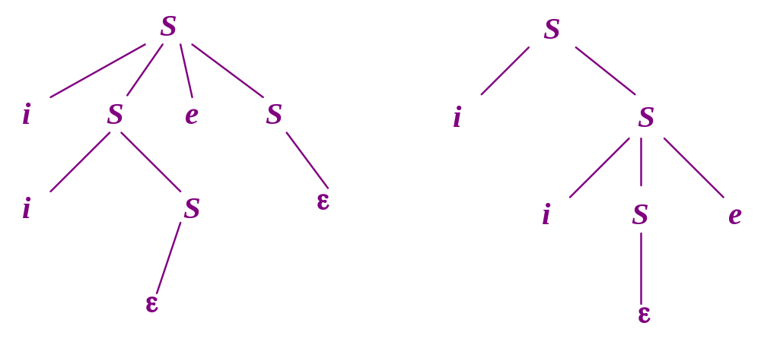
上下文无关语言及其描述
消除二义性的几种文法变换方法
悬挂else二义性（i-if e-else）
S → ε ⏐ i S ⏐ i S e S
句子：i i e
ε

Slide 39
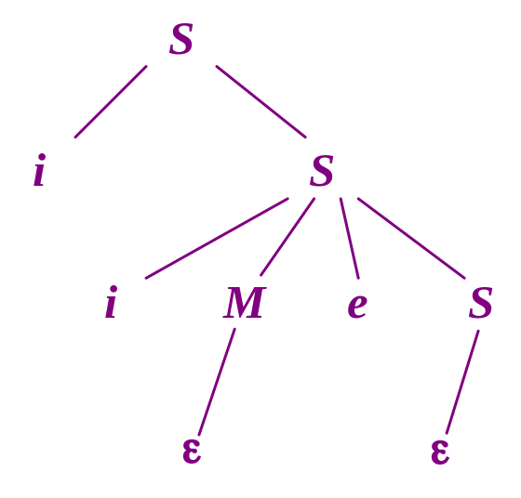
上下文无关语言及其描述
消除二义性的几种文法变换方法
采用最近嵌套匹配方法
消除悬挂 else 二义性
S → ε ⏐ i S ⏐ i S e S
将右上部的文法变换为
下面的文法
S → ε ⏐ i S ⏐ i M e S
M → ε ⏐ i M e M
凡出现e的产生式，各一个M必有i在前。

